Slide 1
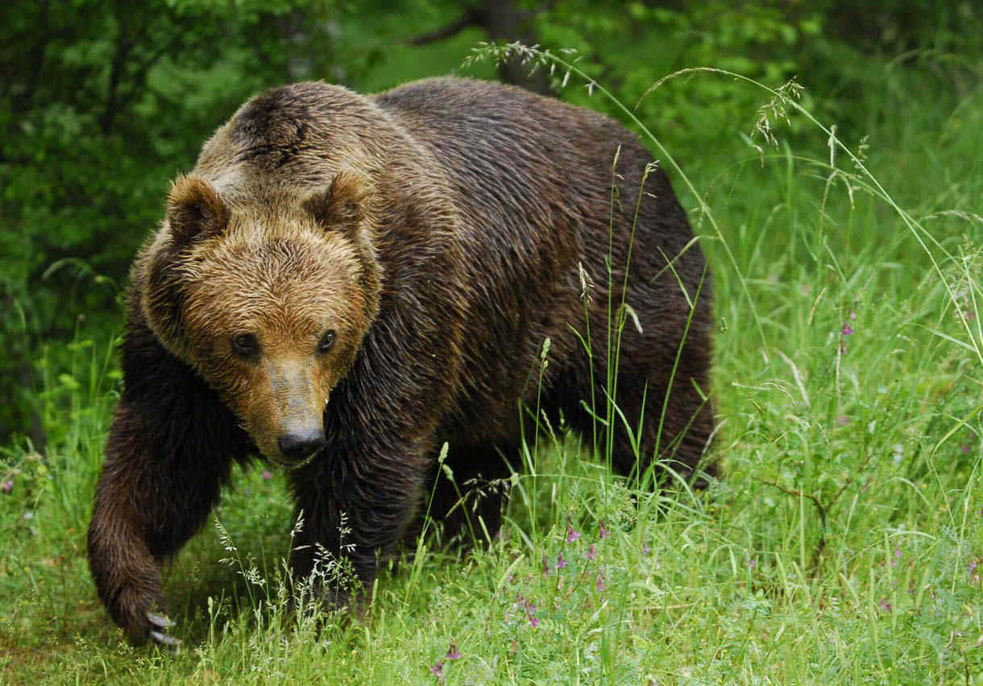
Исследовательская работа :
Медведь :
Символ России
или
наследие истории?
Автор:
Осельская Анастасия

Slide 2
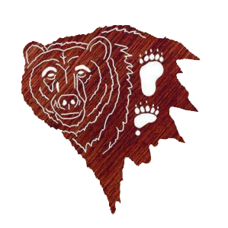
Медведь :
Символ России или наследие истории?
Оглавление
Главный слайд………………………………………………………………………….1
Оглавление……………………………………………………………………………...2
Введение………………………………………………………………………….......3,4
Актуальность……………………………………………………………………………5
Цель………………………………………………………………………………………6
Задачи……………………………………………………………………………………7
Основная часть
Место медведя в мифах и легендах на территории Евразии………………….8
Начало : Индоевропейцы…………………………………………………………….9
Лингвистическое подтверждение………………………………………………… .10
Начало : Индоевропейцы. Медведь и имена…………………………………….11
Возвращаясь к России. Славяне…………………………………………………..12
Возвращаясь к России. Народы Сибири, Урала и Дальнего Востока……….13
Медвежьи праздники………………………………………………………………...14
Образ медведя в фольклоре……………………………………………………….15
Медведь в геральдике……………………………………………………………….16
Медвежонок Миша…………………………………………………………………...17
Образ медведя в современной массовой культуре…………………………….18
Общественное мнение………………………………………………………………19
Результаты исследования………………………………………………………......20
Вывод………………………………………………………………………………......21
Список использованной литературы……………………………………………...22
Спасибо за внимание!.........................................................................................23
Осельская Анастасия

Slide 3
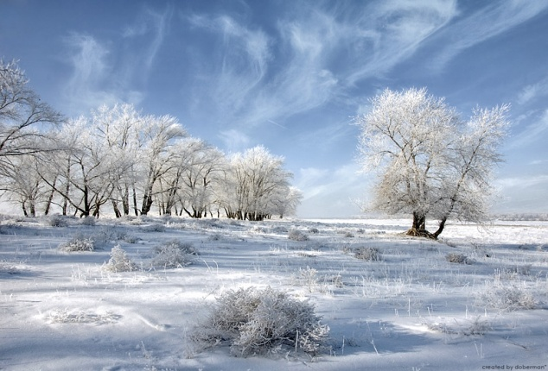
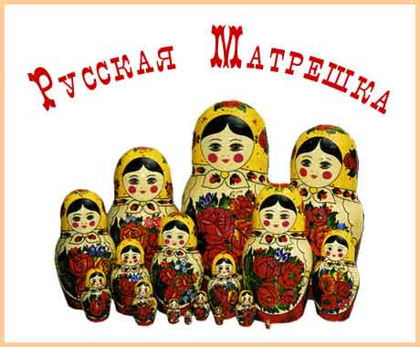
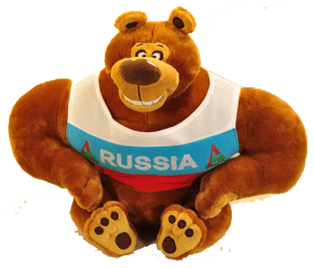
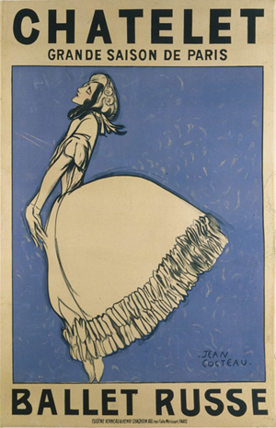
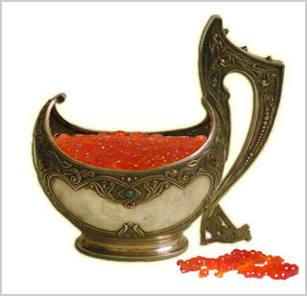
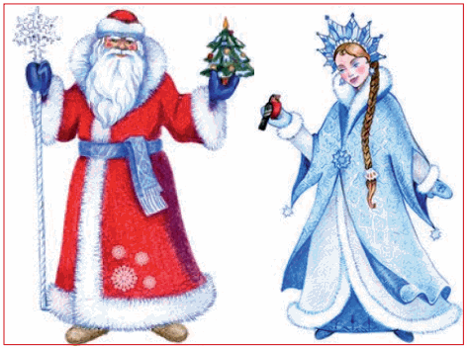
Медведь :
Символ России или наследие истории?
Осельская Анастасия

Slide 4
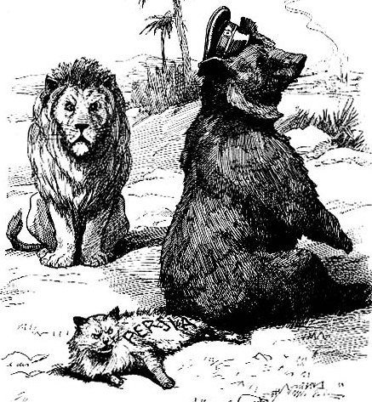
Медведь :
Символ России или наследие истории?
Россия
Великобритания
Персия
«Не заключайте мира с медведем!…»
Редярд Киплинг
Осельская Анастасия

Slide 5
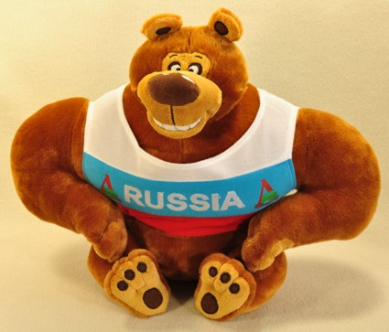
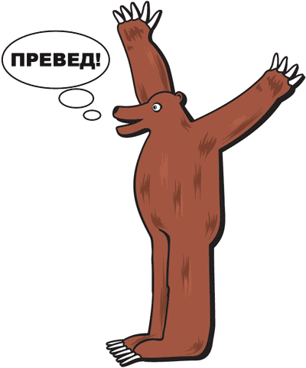
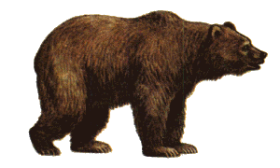
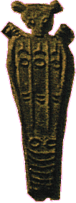
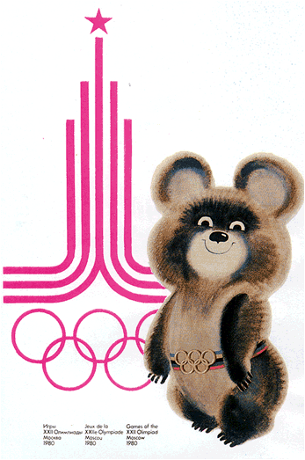
Медведь :
Символ России или наследие истории?
Актуальность
А вы заметили?
«Русский медведь»
Символика городов
Массовая культура
Тотемный зверь
Символикам мероприятий
Символика политических организаций
Осельская Анастасия

Slide 6
Медведь :
Символ России или наследие истории?
Цель : выяснить
Правомерно ли считать медведя неофициальным символом России?
Осельская Анастасия

Slide 7
Медведь :
Символ России или наследие истории?
Задачи : определить
С каких времён тянётся культ медведя
Как культ медведя видоизменялся во времени и почему сохранился именно в нашей стране
Во что же перерос культ медведя
В исследовании изучались представления о буром и белом медведях народностей, сходных по среде обитания - средняя полоса Евразии.
Осельская Анастасия

Slide 8
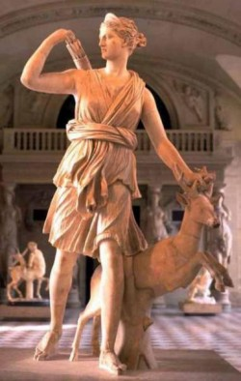
Медведь :
Символ России или наследие истории?
Лирическое отступление
Место медведя в легендах и мифах народов Евразии
Медведь - небесное существо, но был спущен богом на землю за ослушание (у вогулов), за попытку испугать бога (у бурят) для того чтобы карать грешников
Считалось, что у человека, которого убил медведь, была нечистая душа
Медведь – прародитель у славян и сибирских народов
Много упоминаний о медведях можно найти и в Греции :
Медведь – культовый зверь Артемиды, богини плодородия
проводились медвежьи праздники, называвшиеся «komoedia»(комедия)
Греческое «άρκτος» (арктос) - «Медведь» ( Отсюда и«Арктика»
(AR-TIK-OS = Земля Медведей)
Осельская Анастасия

Slide 9
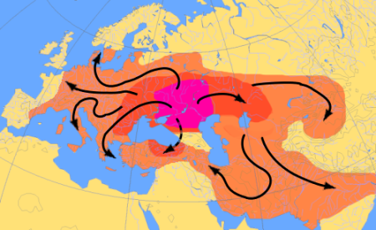
Медведь :
Символ России или наследие истории?
Основная часть
Начало : индоевропейцы
Индоевропейцы – предки всех современных народов Европы и Азии.
В следствие их расселения появились следующие группы народов :
восточные (индийцы, армяне, таджики, иранцы)
западноевропейцы (англичане, германцы, французы, итальянцы, греки и др.)
славяне (русские, украинцы, белорусы, поляки, болгары, чехи, сербы, словаки, хорваты, и др.)
балты (литовцы, латыши, эстонцы и др.).
Это объясняет то, что в языках этих народов есть общие слова, морфемы и схоже произношение
Осельская Анастасия

Slide 10
Медведь :
Символ России или наследие истории?
Основная часть
Начало : индоевропейцы
В языках индоевропейской группы прослеживаются интересные соотношения :
«Медведь – небо»
«Bear»(англ.) = «Bär» (нем.) = исландском «Björn» (исланд.) = «bjørn» (норв.) = «медведь»
Схоже по произношениению ирландскому«spéir» - «небо»
«медведь» - «человек»:
«Bear»(англ) =«медведь» схоже с «burrё» (албан.) - «человек»
«Math» (др. ирланд.)= « медведь» схоже с «Man»- «человек» (англ)
«Медведь – мир, вселенная»
«Lokys» (др. литов.) схоже с «lacis»(др.лат) «медведь» и соответствует древне-индийскому «loka» (мир, вселенная)
Осельская Анастасия

Slide 11
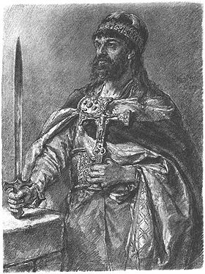
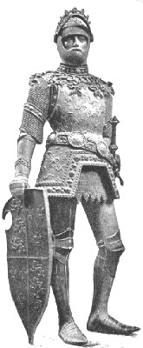
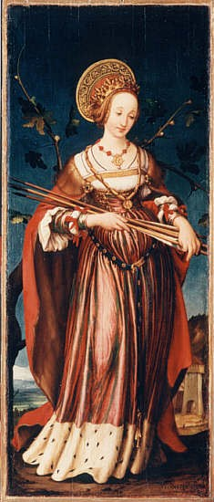
Медведь :
Символ России или наследие истории?
Основная часть
Начало : индоевропейцы
Медведь и имена:
Урсула ( латин.) = «Ursus», и буквально означает медведица.
Артур(кельт.) =«arth» в переводе с валлийского языка значит медведь
«Торбьёрн» и «Бьёрн»( скандинавские)=«Бьёрн», «Бернард» (герм.-кельт) = медведь
Мешко I
(«miedzwiedz»(польск.) = (медведь).
Король Артур
Святая Урсула (покровительница студентов).
Осельская Анастасия

Slide 12
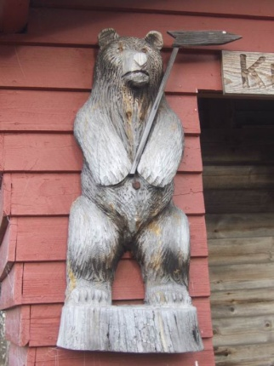
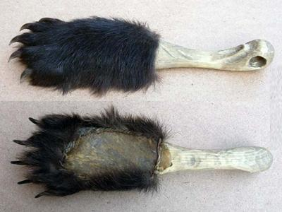
Медведь :
Символ России или наследие истории?
Основная часть
Возвращаясь к России. Славяне
Для славян , медведь – великий учитель
Прародительница – Богиня воды Макошь (возможно жена или одно из воплощений Велеса)
обитает в созвездии медведицы и имеет вид медведицы
Макошь – белая медведица
Велес - бурый медведь
Мать всего живого на земле
Обитает в созвездии Большой медведицы , откуда и пришли люди на землю
Бог скотоводства
Дал людям представление о мире
может превращаться в бурого медведя
Медвежьи лапы – главный оберег от хищников
Осельская Анастасия

Slide 13
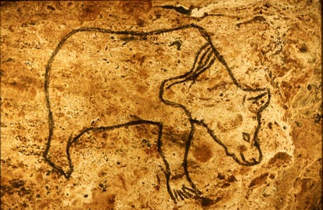
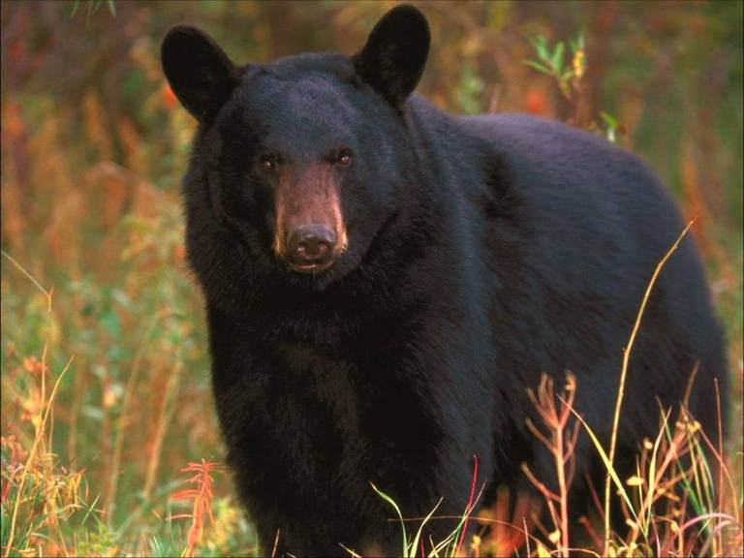
Медведь :
Символ России или наследие истории?
Основная часть
Возвращаясь к России. Урал, Сибирь и Дальний восток
Появление в наскальной живописи : 9.500 - 3000 лет до н.э (Нижний Тагил и Тюмень)
Медведь – основатель рода, тотемный зверь
На истинном имени стояло жёсткое табу, и медведя звали :
«хозяин», «дедушко», «костоправ», «сергачский барин», «урманный», «Михайло Иванович Топтыгин»
Считалось, что от нежелательных встреч с медведем помогали слова :
«Пень, колода, крута гора,
не видать черному зверю меня»
Осельская Анастасия

Slide 14
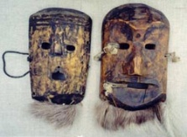
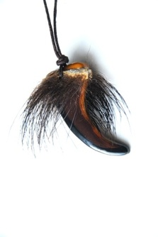
Медведь :
Символ России или наследие истории?
Основная часть
Возвращаясь к России. Урал, Сибирь и Дальний восток
Медвежьи праздники
У обских угров,
вогулов
У нижнеамурских и
сахалинских народов
Межродовой
Происходит охота на медведя
Шкуру убитого медведя привозят в деревню и почётном месте в доме
Всеобщий, но все расходы берёт отдельный род
Медвежонок вскармливается у семей по очереди
Приглашённые гости убивают медведя и едят его мясо
Клыки и когти хранили как талисманы, а глаз медведя вешали на шею ребёнку, как оберег
Осельская Анастасия

Slide 15
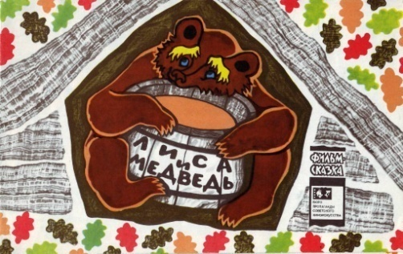
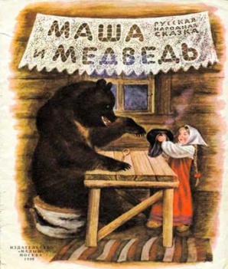
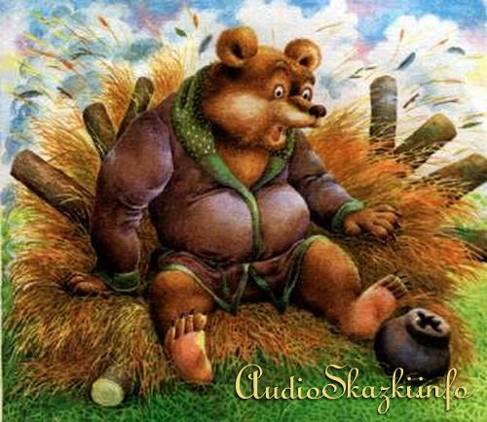
Медведь :
Символ России или наследие истории?
Основная часть
Образ медведя в фольклоре
Медведь
Добрый, наивный, бестолковый
Злой, жадный, неуклюжий
«Медведю сделалось смешно. Перевалился он на другой бок, закрыл морду лапой и сейчас же захрапел .»
«Пахал мужик ниву, пришел к нему медведь и говорит ему: «Мужик, я тебя сломаю!»
«Старик пошел по дрова; попал ему навстречу медведь и сказывает: «Старик, давай бороться»
Осельская Анастасия

Slide 16
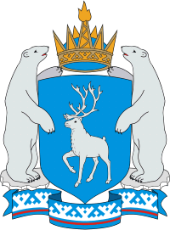
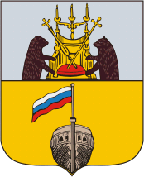
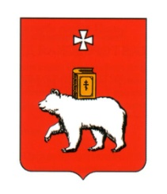
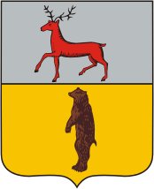
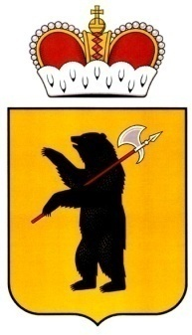
Медведь :
Символ России или наследие истории?
Основная часть
Медведь в геральдике
Москва (СВАО)
Ревда Карелия Данилов Вытегра Ямало-Ненецкий АО
Сыктывкар Кодинск
Норильск
Малоярославец Пермь
Екатеринбург
Анадырь
Хабаровский Новгород Колымск Сергач Колпашевское НП
край
Красноселькупский район
Вохма Ярославль
Осельская Анастасия

Slide 17
Медведь :
Символ России или наследие истории?
Основная часть
Медвежонок Миша
символ Олимпиады в Москве 1980 году
олицетворяет у спортсменов силу упорство и смелость
автор Виктор Чижиков
Изготовитель :ООО «Фабрика искусственного меха» в Украине, в городе Жёлтые воды
Осельская Анастасия

Slide 18
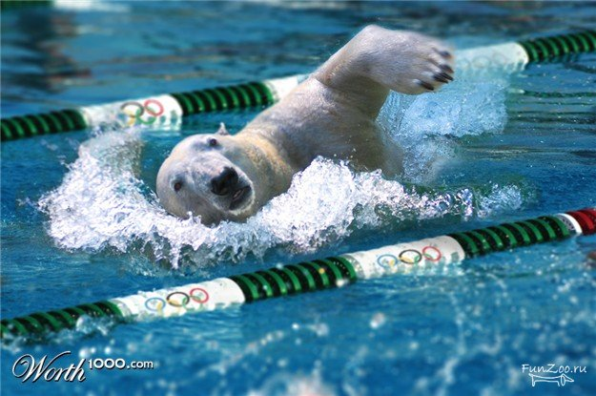
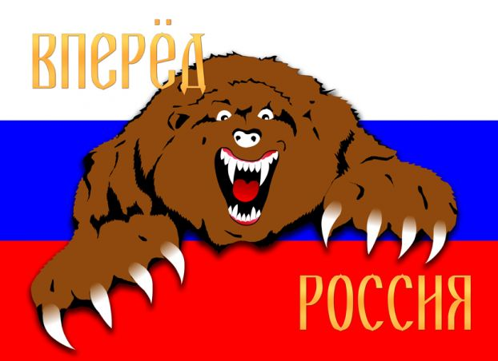
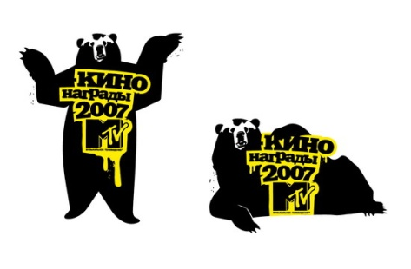
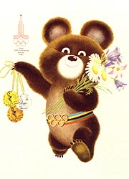
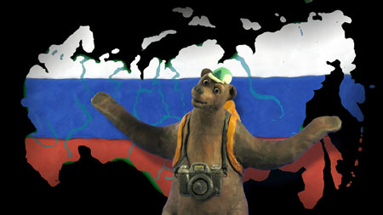
Медведь :
Символ России или наследие истории?
Современная Россия
Образ медведя в современной массовой культуре
Осельская Анастасия

Slide 19
Медведь :
Символ России или наследие истории?
Основная часть
Общественное мнение
Осельская Анастасия

Slide 20
Медведь :
Символ России или наследие истории?
Результаты исследования
Выяснилось :
культ медведя имеет очень глубокую историю, начиная со времён индоевропейцев.
в последствии, культ медведя был продолжен потомками индоевропейцев, но в большинстве случаев он пресёкся.
наиболее сильно культ медведя поддерживался народами, которые проживают на территории современной России.
пережитки культа сохранились в современном государстве :
геральдика ,
имена и фамилии людей,
современная массовая культура
другие областях национальной культуры
Осельская Анастасия

Slide 21
Медведь :
Символ России или наследие истории?
Вывод
Опираясь на информацию, представленную в работе, я утверждаю, что мы имеем полное право считать медведя неофициальным символом Российской Федерации.
Это утверждение верно с точки зрения культуры и истории, так как образ медведя чаще других зверей присутствует в фольклоре, геральдике, мифологии, лингвистике и других областях культуры и по мнению большинства населения отражает основные черты характера русского человека.
Наличие общепринятого символа, с которым народ олицетворяет свой характер является одной из основ для формирования единой, независимой нации.
Таким образом я считаю, что медведь может считаться неофициальным символом Российской Федерации, как много веков назад избранный в качестве тотема зверь.
Осельская Анастасия

Slide 22
Медведь :
Символ России или наследие истории?
Список использованной литературы
«Основы языческого миропонимания» М.Ф.Косарёв
«Сравнительный словарь мифологической символики в
индоевропейских языках» Маковский М. М.
3. Большой мифологический словарь
4. Истоки медвежьей Руси Леонтьев А.И., Леонтьева М.В
5.Этнолингвистический словарь. под ред. Н.И. Толстого,
том 3, статья «Медведь»
6. «Филологические изыскания в области славянских древностей»
( глава о почитании Медведя и его связи с Велесом) Успенский
7. http://fairy-tales.su/narodnye/russkie_skazki.html
8. «Русский оборотень» Дмитрий Быков
9. http://www.google.ru/
10. http://80.ruz.net/
11. Большой мифологический словарь
Черницкий Александр Михайлович
12. http://www.medvezhatina.ru/?page_id=575
13. http://www.pagandom.ru
14. Андрей Россомахин, Денис Хрусталев «Россия как медведь»
Осельская Анастасия

Slide 23
Медведь :
Символ России или наследие истории?
Спасибо
за внимание ! ☺
Осельская Анастасия

